Slide 1
TRƯỜNG THCS LONG BIÊN
BÀI GIẢNG ĐIỆN TỬ MÔN NGỮ VĂN 6
BÀI 6. TRUYỆN
Tiết 81: VIẾT BÀI VĂN KỂ LẠI MỘT TRẢI NGHIỆM
ĐÁNG NHỚ
GV: Trần Thúy An
Tổ Xã hội

Slide 2
Em đã từng trải qua một trải nghiệm đáng nhớ với một loài vật nào chưa?
Hãy dùng ít nhất 03 câu chia sẻ ngắn gọn về kỉ niệm đó.

Slide 3
(?) Theo em, một bài văn kể lại trải nghiệm đáng nhớ cần đáp ứng những yêu cầu gì?
Tìm hiểu yêu cầu của kiểu văn bản
HS thực hiện nhiệm vụ theo kĩ thuật THINK-PAIR-SHARE:
THINK:
cá nhân HS suy nghĩ, trả lời (1’)
SHARE:
Chia sẻ trước lớp khi được giáo viên mời
PAIR: HS trao đổi cặp đôi với bạn bên cạnh (2’)

Slide 4
Tìm hiểu yêu cầu của kiểu văn bản?
- Dùng ngôi kể thứ nhất để chia sẻ trải nghiệm của bản thân
- Giới thiệu được trải nghiệm đáng nhớ mà em trực tiếp tham gia
- Ghi lại các chi tiết: thời gian, địa điểm, con người, hành động,…
- Thể hiện được cảm xúc của người viết trước sự việc được kể

Slide 5
Bảng kiểm tham khảo
MỘT TRẢI NGHIỆM CỦA BẢN THÂN | MỘT TRẢI NGHIỆM CỦA BẢN THÂN | ĐẠT | KĐ
MỞ BÀI | Dùng ngôi kể thứ nhất để kể.
MỞ BÀI | Giới thiệu sơ lược về trải nghiệm.
MỞ BÀI | Dẫn dắt chuyển ý, gợi sự tò mò, hấp dẫn với người đọc.
THÂN BÀI | Trình bày chi tiết về thời gian, không gian, hoàn cảnh xảy ra câu chuyện.
THÂN BÀI | Trình bày chi tiết những nhân vật liên quan.
THÂN BÀI | Trình bày các chi tiết theo trình tự hợp lí, rõ ràng.
KẾT BÀI | Kết hợp kể và tả.

Slide 6
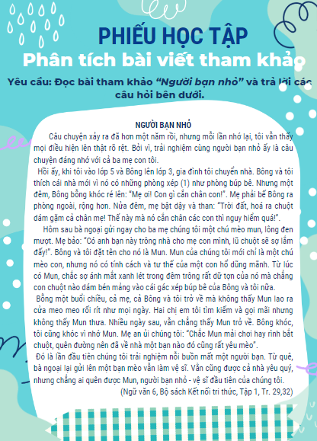
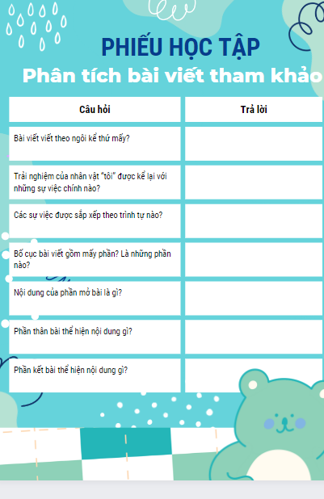
NHIỆM VỤ
- HS thực hiện theo cặp đôi, trả lời các câu hỏi ở PHIẾU HỌC TẬP SỐ 1
- Thời gian thảo luận: 5 phút

Slide 7
Văn bản “Người bạn nhỏ”
- Ngôi kể thứ nhất, người kể xưng “tôi”
- Nhiệm vụ mở bài: Giới thiệu được câu chuyện (trải nghiệm đó là gì?)
- Nhiệm vụ thân bài: kể lại diễn biến câu chuyện
- Nhiệm vụ kết bài: Kết thúc câu chuyện và cảm xúc của người viết
- Trình tự sự việc: thời gian
- Các sự việc chính:
Gia đình tôi chuyển nhà
Bông bị chuột gặm chân
Bà ngoại gửi cho gia đình tôi con mèo Mun
Từ lúc có Mun không có con chuột nào dám bén mảng vào phòng
Vào một buổi chiều, nhà tôi không thấy con Mun nữa
Hai chị em tôi khóc vì nhớ Mun

Slide 8
THỰC HIỆN PHIẾU HỌC TẬP SỐ 2
PHIẾU TÌM Ý Họ và tên HS: …………………………. Nhiệm vụ: Tìm ý cho bài văn Kể lại một trải nghiệm đáng nhớ của bản thân với một con vật nuôi. Gợi ý: Để nhớ lại các chi tiết, hãy viết tự do theo trí nhớ của em bằng cách trả lời vào cột bên phải ở các câu hỏi ở cột trái.
Trải nghiệm với vật nuôi nào? Xảy ra khi nào? | ………………………………………
Những ai có liên quan đến chuyến đi đó? Họ đã nói và làm gì? | ………………………………………
Điều gì đã diễn ra? Theo thứ tự thế nào? | ………………………………………
Sự việc nào là ấn tượng nhất? Vì sao ? | ………………………………………

Slide 9
Yêu cầu: Dựa vào phán đoán ban đầu của mình và phần phân tích mẫu cũng như kinh nghiệm của bản thân, nêu quy trình viết.
1. Chuẩn bị
3. Viết
4. Kiểm tra và chỉnh sửa
2. Tìm ý và lập dàn ý

Slide 10
LUYỆN TẬP
VẬN DỤNG
Yêu cầu: Lập dàn ý cho bài văn kể lại một trải nghiệm đáng nhớ của bản thân với một vật nuôi.
Viết mở bài và 1 đoạn văn thân bài triển khai 1 ý đã xây dựng trong dàn ý kể lại một chuyến đi đáng nhớ của bản thân
- Thời gian lập dàn ý: 10 phút
- Thời gian trình bày: 2 phút

Slide 11
II. TRẢ BÀI
MỘT TRẢI NGHIỆM CỦA BẢN THÂN | MỘT TRẢI NGHIỆM CỦA BẢN THÂN | ĐẠT | KĐ
MỞ BÀI | Dùng ngôi kể thứ nhất để kể.
MỞ BÀI | Giới thiệu sơ lược về trải nghiệm.
MỞ BÀI | Dẫn dắt chuyển ý, gợi sự tò mò, hấp dẫn với người đọc.
THÂN BÀI | Trình bày chi tiết về thời gian, không gian, hoàn cảnh xảy ra câu chuyện.
THÂN BÀI | Trình bày chi tiết những nhân vật liên quan.
THÂN BÀI | Trình bày các chi tiết theo trình tự hợp lí, rõ ràng.
KẾT BÀI | Kết hợp kể và tả.

Slide 12
DẶN DÒ
Bài tập: Hãy viết bài văn kể lại một trải nghiệm khác của bản thân (một lần mắc lỗi). HS nộp sản phẩm bằng giấy hoặc qua zalo cho GV.
Chuẩn bị bài NÓI VÀ NGHE: Kể lại một trải nghiệm đáng nhớ.

